Slide 1

Інформаційна система з електробезпеки з можливістю консультування
Дипломний проект бакалавра
Автор: Студент гр. АС-121 Куценко Дмитро Сергійович
Керівник: ст. викладач Тройніна Анастасія Сергіївна

Slide 2
Актуальність
Проблема:
чім більше електрообладнання, тім складніший контроль
високий ступінь складності контролю електробезпеки
високі вимоги до кваліфікації відповідальної особи
Вирішення проблеми – експертна система
знання самих найкращих спеціалістів (експертів)
миттєва консультація з електробезпеки
можливість швидкого отримання результату

Slide 3
Редактори баз знань
Редактор | Jess | OpenL Tablets | JBoss Drools | IBM JRules
Форма подання знань | Правила та факти | Таблиця рішень | Правила та факти | Правила та факти
Відкритий вихідний код | Ні | Ні | Так | Ні
Інструменти редагування бази знань | Середовище Eclipse, текстовий редактор | Microsoft Word, Excel | Середовище Eclipse, текстовий редактор | Середовище Eclipse, Microsoft Word, Excel
Контроль якості знань | Ні | Обмеж. | Обмеж. | Обмеж.
Візуалізація знань | Ні | Ні | Так | Так
Перевірка суперечливості знань | Ні | Так | Так | Так
Перевірка над достатності знань | Ні | Ні | Ні | Ні
Перевірка повноти знань | Ні | Ні | Ні | Так

Slide 4
існуючі рішення
Функції | Програмні продукти
 | ZEVS | MIXER | ExpSystem PC | ACE
Пошук інформації | Так | Так | Так | Ні
Редагування | Так | Ні | Ні | Ні
Консультація користувача | Так | Так | Так | Так
Змінення тексту | Так | Ні | Ні | Ні
В процесі пошуку програмних продуктів було виявлено, що немає систем-аналогів які б повністю відтворювали функціонал розроблюваної системи. Та чи інша програма яка була знайдена частково відтворює функціонал але не повністю, і це є великим плюсом розроблюваної системи.

Slide 5
Мета і Задачі
Мета дослідження:
зниження часу на пошук потрібної інформації з електробезпеки
Мета роботи:
створення інформаційної системи з електробезпеки з можливістю консультування
Задачі:
дослідити існуючі рішення
виявити специфікації вимог до програмної системи
створити план розробки з урахуванням специфікацій вимог
вибрати технології та інструменти розробки системи
розробити архітектуру програмної системи
реалізувати архітектуру програмної системи

Slide 6
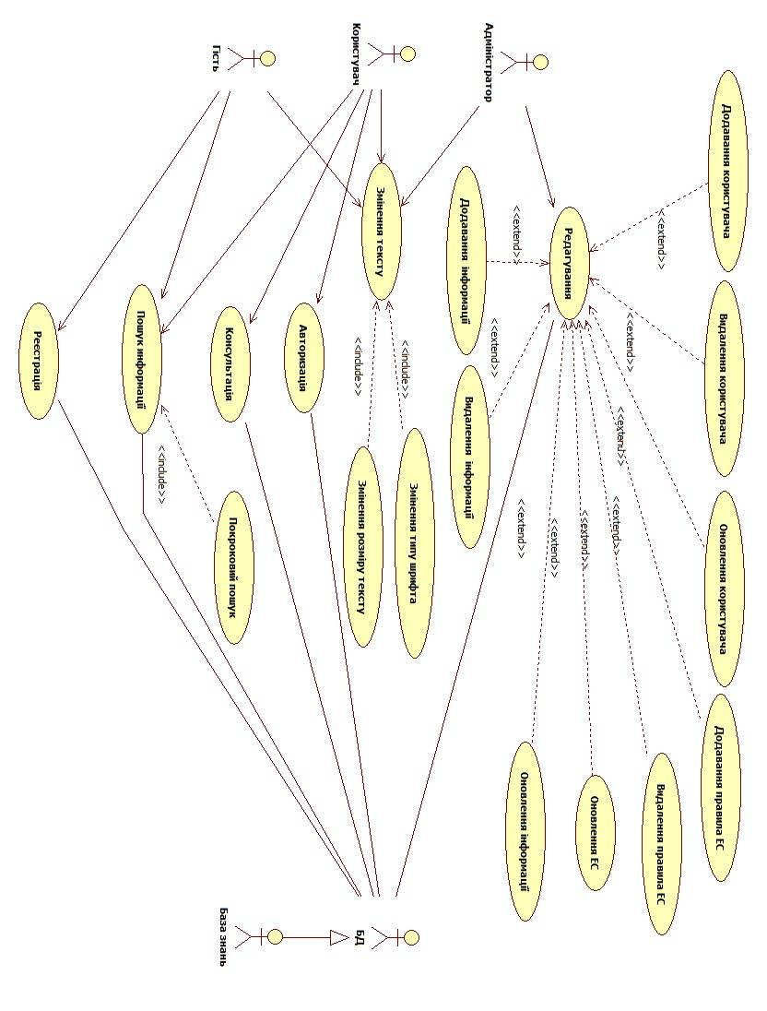
діаграма прецедентів

Slide 7
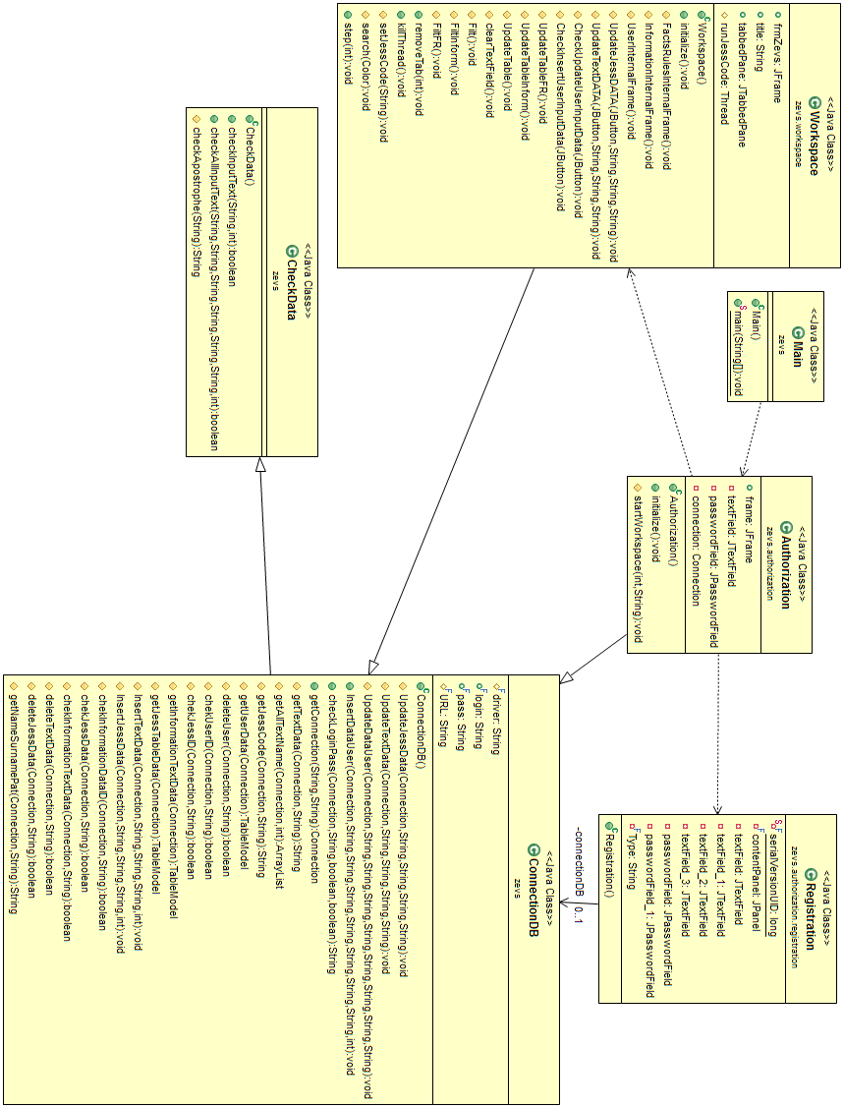
Діаграма програмних класів

Slide 8
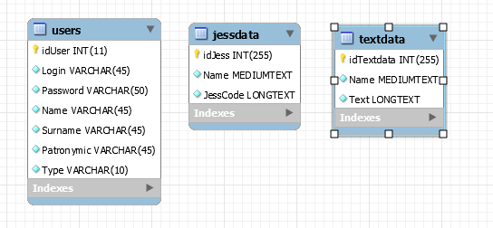
Структури даних
Як видно на рисунку, між таблицями відсутній будь який зв'язок, вони повністю незалежні один від одного.

Slide 9
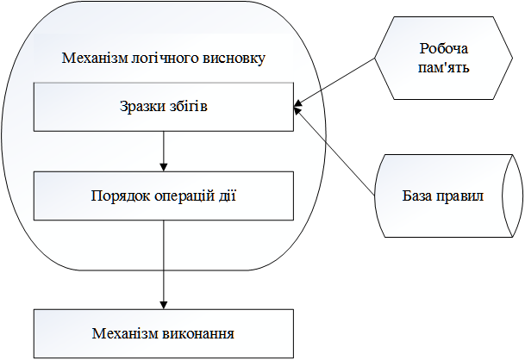
Опис мови Jess
Подання знань і накопичення баз знань в системі Jess відбувається за допомогою правил і фактів.
Правило: твердження вигляду
ЯКЩО <умова> ТО <висновок>
Схема роботи системи Jess

Slide 10
Опис мови Jess
Запис факту на мові Jess
Запис правила на мові Jess

Slide 11
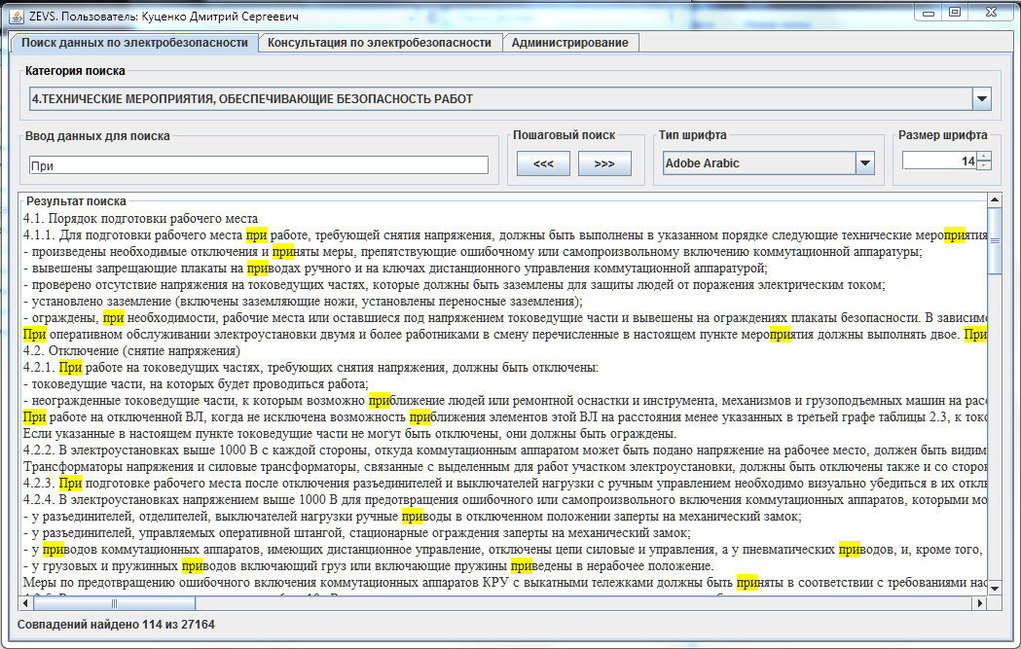
Система ZEVS. «Пошук даних»

Slide 12
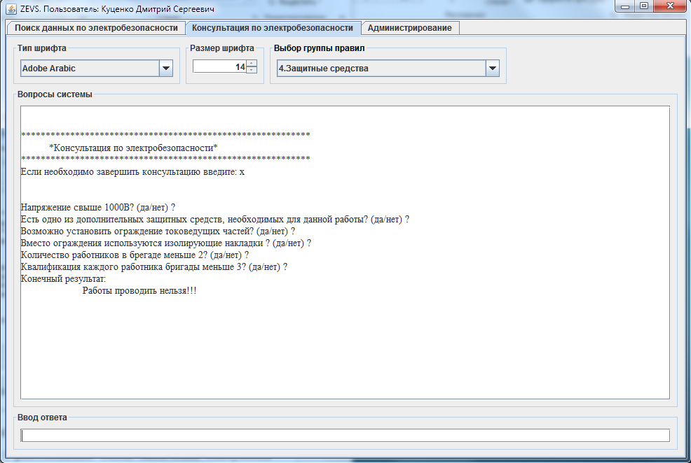
Система ZEVS. «Консультація»

Slide 13
Висновки
В результаті виконання даної роботи було розроблено програмний продукт інформаційної системи з електробезпеки с можливістю консультування «ZEVS».
В процесі виконання роботи було виконано наступні задачі а саме:
виявлення специфікації вимог програмного продукту
проведення аналізу раніше знайдених специфікацій вимог
створення плану розробки з урахуванням специфікацій вимог
розробка архітектури програмної системи
вибір технологій та інструментів розробки системи
побудована база знань експертної системи
В процесі експерименту було виявлено, що програмний продукт ZEVS значно скорочує час пошуку інформації. Без використання системи ZEVS пошук необхідної інформації з електробезпеки займав більше 2 годин, в цей час увійшов пошук даних, аналіз а також збір коректних правил з електробезпеки. З використанням розроблюваної системи процес пошуку інформації займав менше 20 хвилин.

